Slide 1
Gewusst wie – Einfache Videoproduktion im Englischunterricht der SI

Slide 2
Meine Aha-Momente

Slide 3
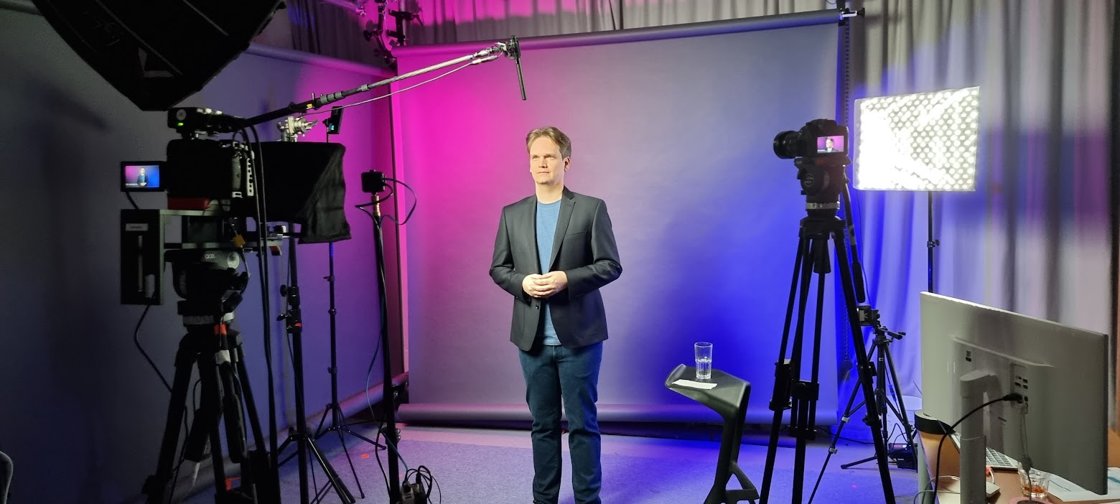
Man braucht
keine teure Technik!

Slide 4
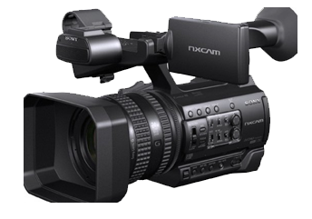
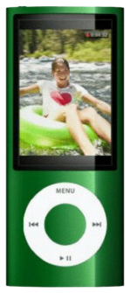
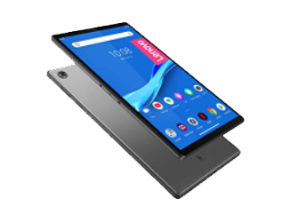
Man braucht
keine teure Technik!

Slide 5
Gleichzeitige Aufnahme im Klassenzimmer eher nicht möglichst
Man sollte nicht zu weit entfernt vom Mikrofon sein
Bei Außenaufnahmen auf Nebengeräusche und Wind achten
Kurze Probeaufnahme -> Anschauen und Ton checken
Wichtiger als das Bild
ist der Ton.
(Aber auch der Ton muss nicht perfekt sein)

Slide 6
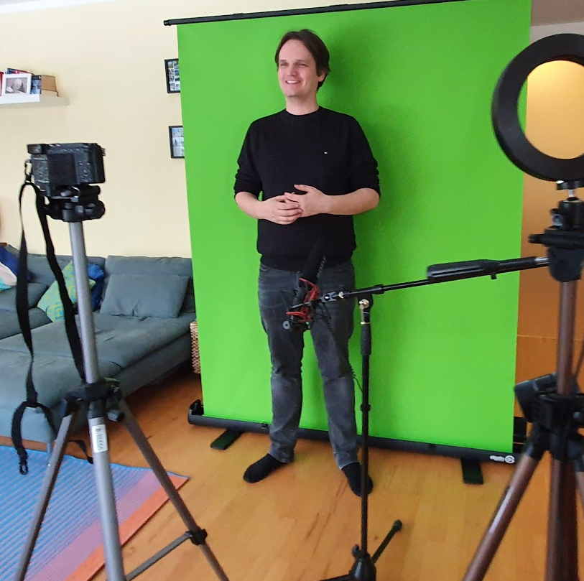
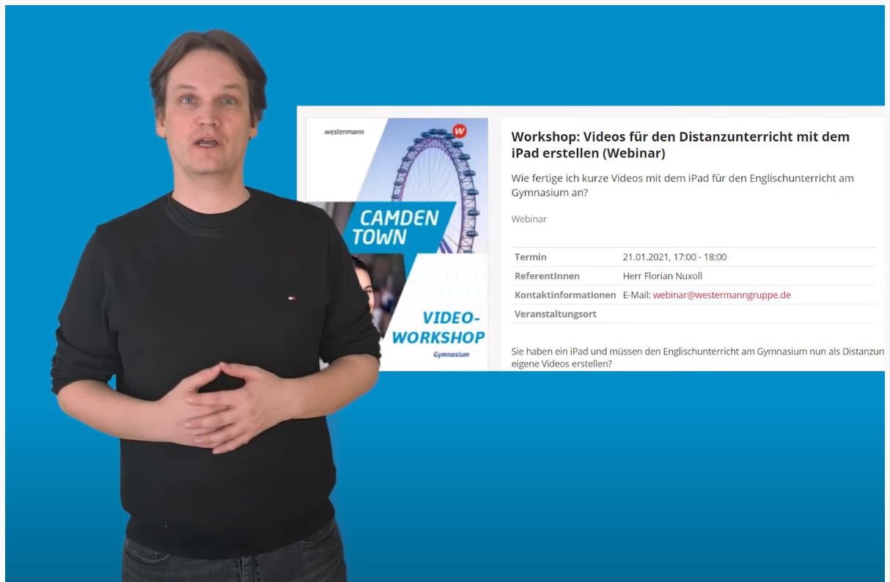
Greenscreen
Greenscreen:
+ Super Endergebnis
+ Apps
- Für denn Alltag nicht
geeignet

Slide 7
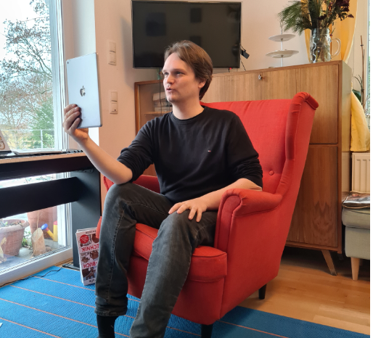
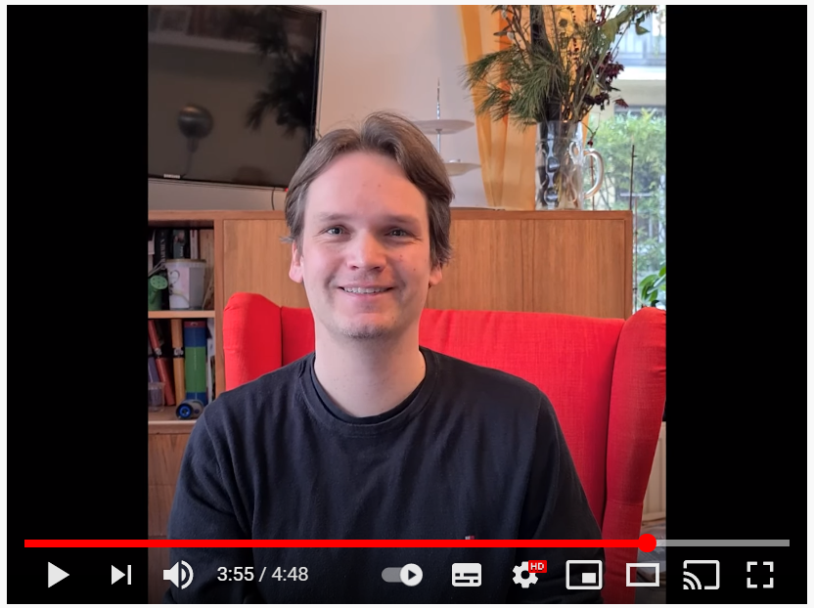
Quick and easy

Slide 8
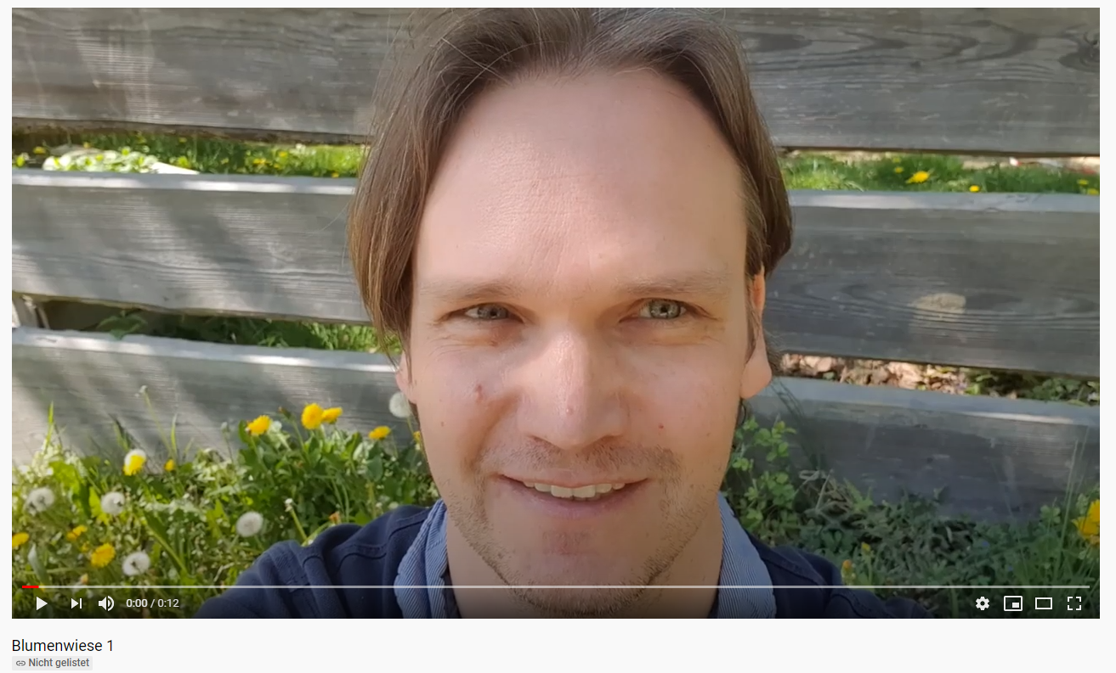
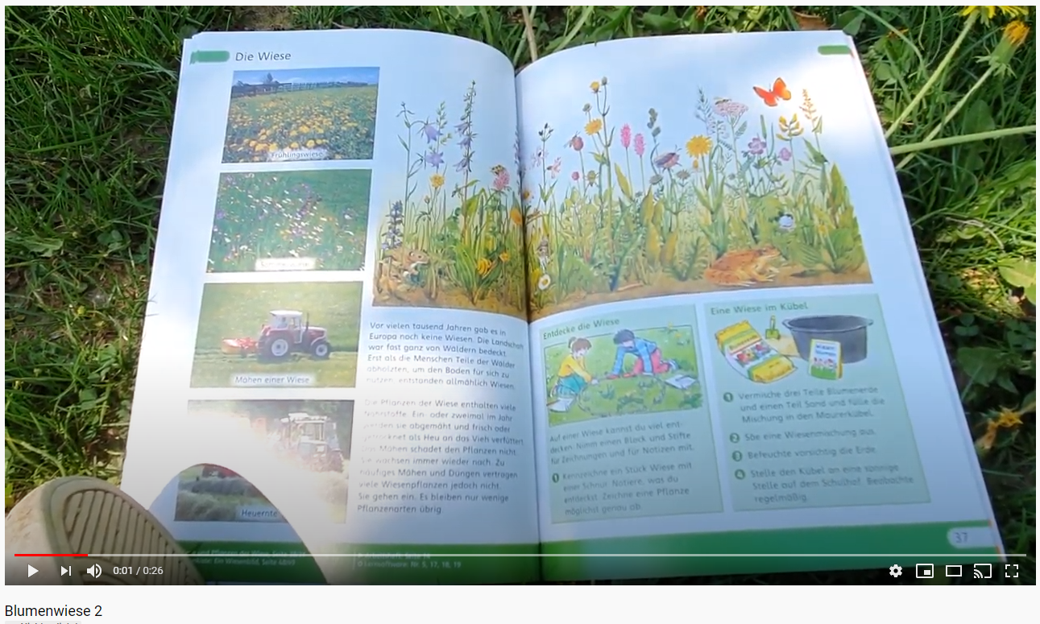
Quick and easy

Slide 9
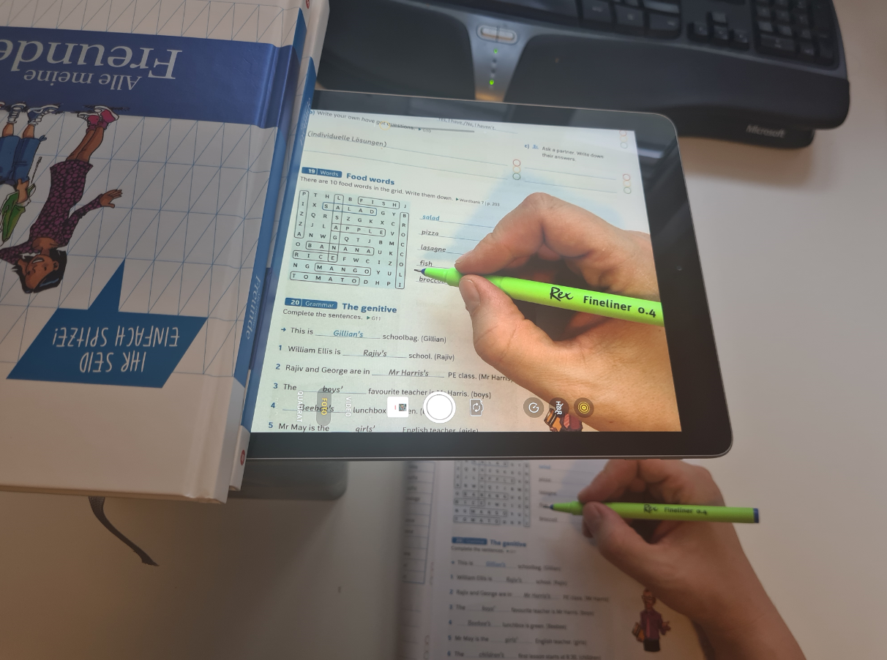
Quick and easy
Im Fokus steht der Sprach-
erwerb nicht die
Videoproduktion.

Slide 10
Der Legofilm
Nicht alle Schüler:innen zeigen
sich gerne vor der Kamera.

Slide 11
Der Legofilm

Slide 12
Literatur
Notes:
Kommun

Slide 13
Literatur
Doppelstunde 1:
Vorbereitung (Szenenauswahl, Skript…)
Doppelstunde 2:
Filmen
Notes:
Kommun

Slide 14
Klare Zeitvorgaben geben!
z.B. Das Video muss nach der nächsten
Doppelstunde fertig sein.
Notes:
Kommun

Slide 15
Der Videoaustausch

Slide 16
Austausche im schulischen Kontext
Individualaustausch
Gruppenaustausch
Auslandssschuljahr
4-16 wöchige Austausche
Englandaustausch
Frankreichaustausch
Spanienaustuasch
Erasmus+ Austausche

Slide 17
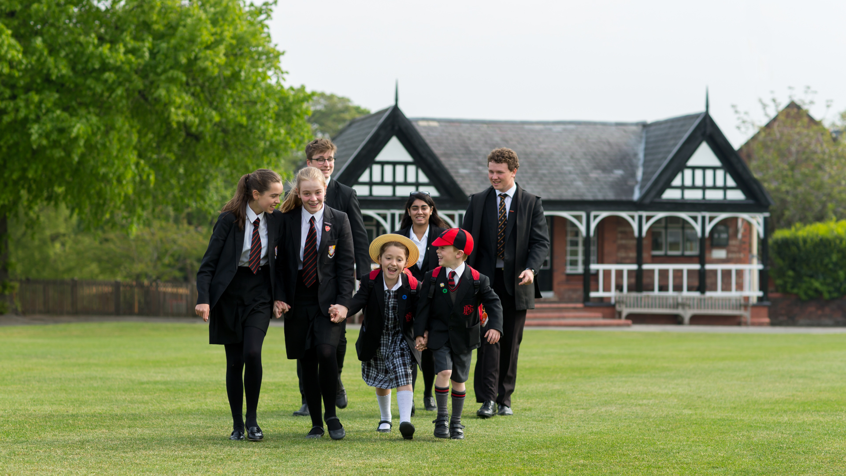
Erfahrungen mit Austauschen
2012-2016 Klasse 8 Englandaustausch
Die SuS haben bei den Austauschpartnern gelebt
„Land und Leute“ wurden unvermittelt kennengelernt
Die engl. SuS durften nur wenig Unterricht verpassen

Slide 18
Erfahrungen mit virtuellen Austauschen
2006 Klasse 10 D/USA
2016 Lehramtsstudenten D/USA
20012 – 2020 Klasse 11/12 Erasmus+ Projekte GB/E/D
Präsensphase (eine Woche)
Virtuelle Phase(eine Woche)
Präsensphase (eine Woche)

Slide 19
Erfahrungen mit virtuellen Austauschen
2006 Klasse 10 D/USA
2016 Lehramtsstudenten D/USA
20012 – 2020 Klasse 11/12 Erasmus+ Projekte GB/E/D
2021 Klasse 6 E/D (andere Zielkultur)

Slide 20
Auf welchen Ebenen wirken Austausche
Bildung
Mobilität
Dialog
Frieden
Quelle: https://www.austausch-macht-schule.org/initiative/austausch-wirkt

Slide 21
Das Eigene
Das Fremde
Eigen-
kultur
Fremd-
kultur
kulturelle
Über-
schneidungs-
situationen
Das Interkulturelle

Slide 22
Virtueller Austausch

Slide 23
Virtueller Austausch
Speaking
Interkulturelle Kompetenz
Sprachbewußtheit
Medienkompetenz

Slide 24
Virtueller Austausch
Video 1
you and your school

Slide 25
Virtueller Austausch
Video 1
Introduce yourself (30 sec)
Show and tell (30-60sec)

Slide 26
Virtueller Austausch
Video 1

Slide 27
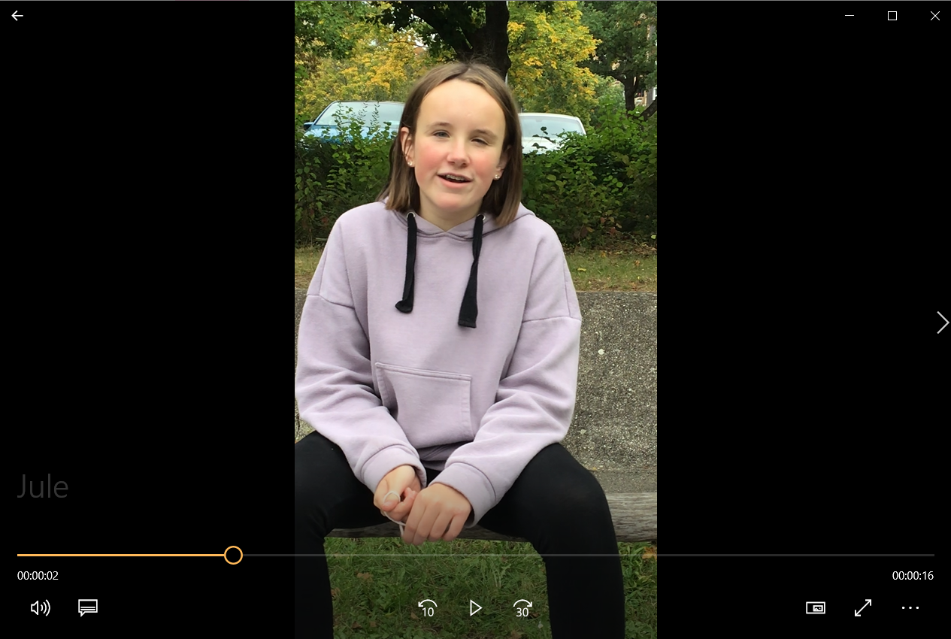
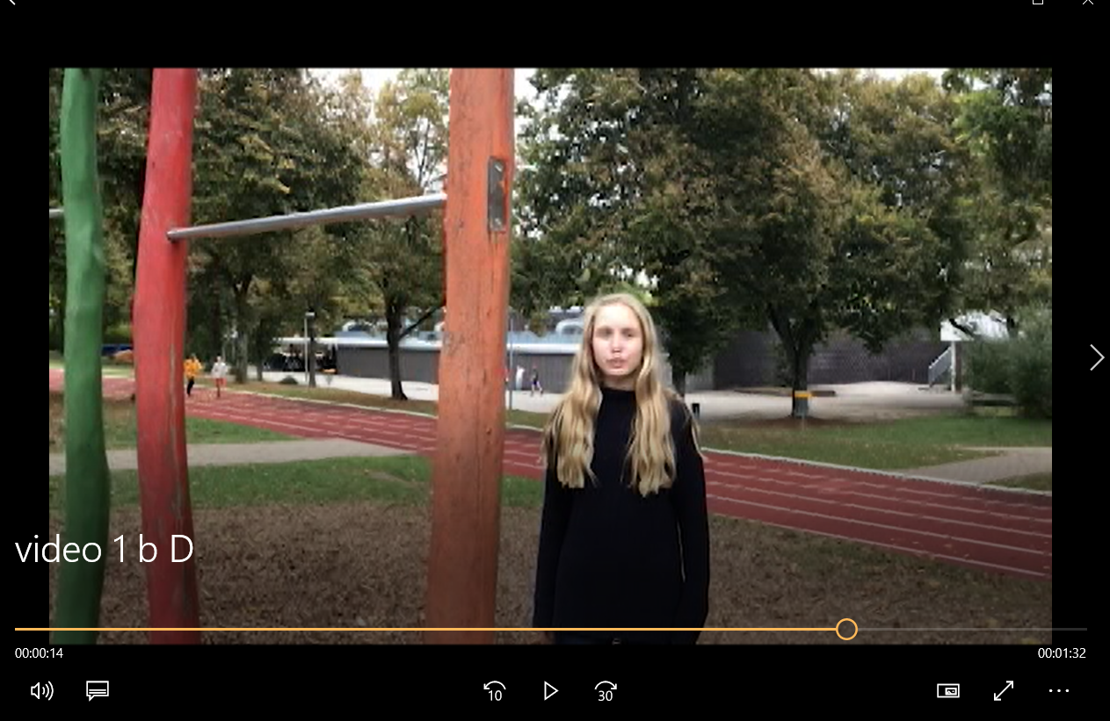
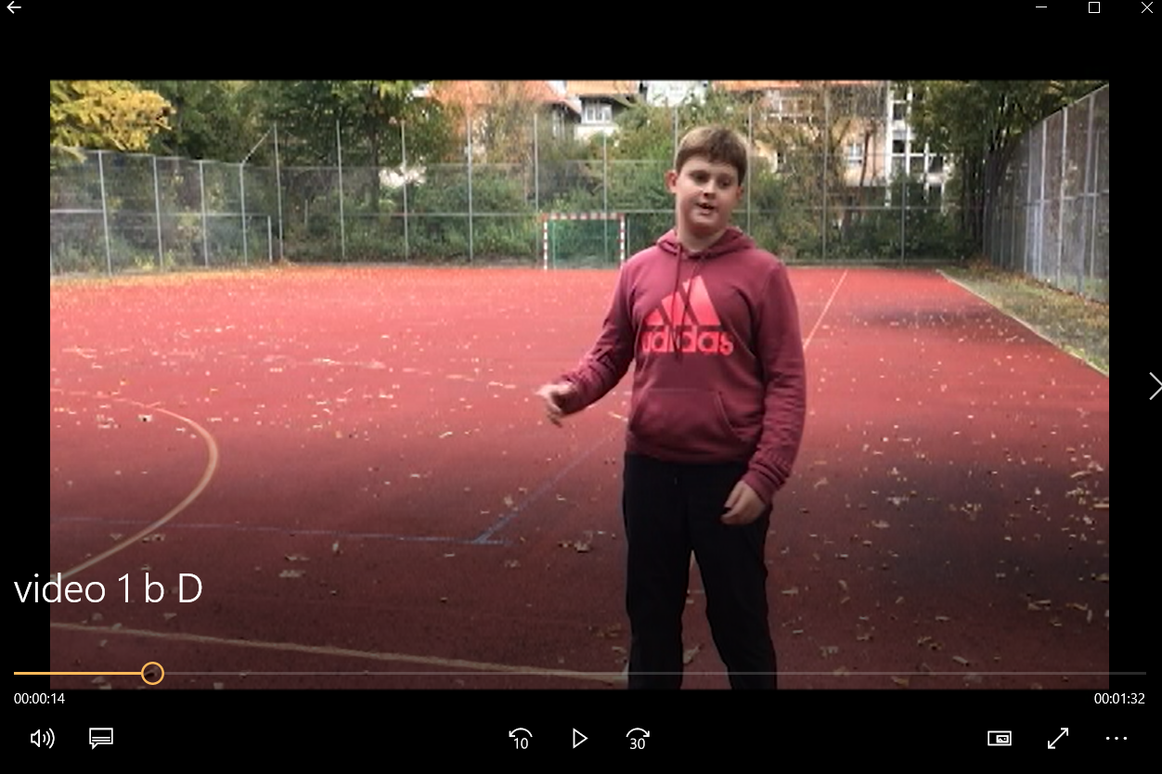
Virtueller Austausch
Video 1

Slide 28
Arten von videoproduktion
Option 1:
Ohne Schnitt
Option 2:
Mit Schnitt

Slide 29
Aha-Momente
Klare Vorgaben
was zu sehen ist
Ton, Ton, Ton
Wenn möglich
Beispielvideos
zeigen
Klare Absprachen mit
der anderen Lehrkraft

Slide 30
Virtueller Austausch
Video 2
a place in your town

Slide 31
Virtueller Austausch
Video 2
Erst Video ohne Ton
Dann Tonspur aufnehmen

Slide 32
Virtueller Austausch
Video 3
Alltag

Slide 33
Virtueller Austausch
Video 4
Festivitäten

Slide 34
asynchron
synchron
Video Typ 1:
SuS steht vor der Kamera
Video Typ I1:
SuS spricht Tonspur über ein Video
Videokonferenz im Plenum
Messengernachrichten
(Audio/Text)
Posterpräsentation
Bild + Audiospur
Audioaufnahmen
Videokonferenz in EA oder GA
Kollaboration ….
E-mail

Slide 35
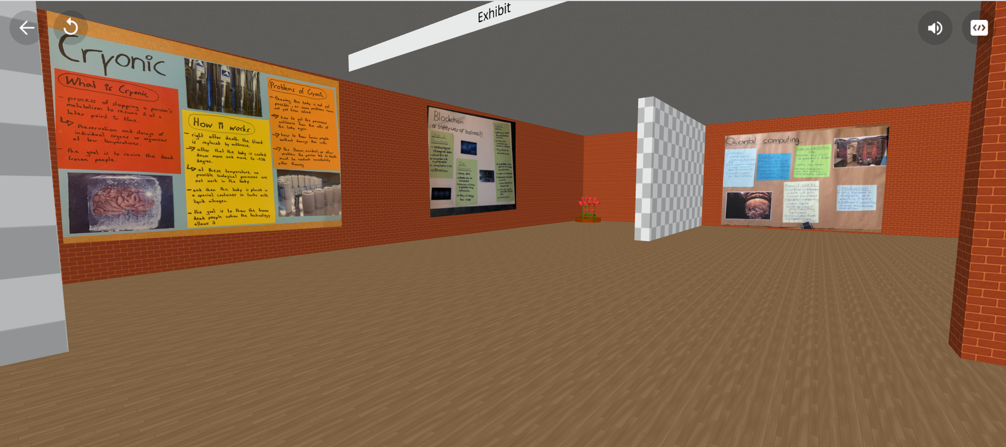

Slide 36
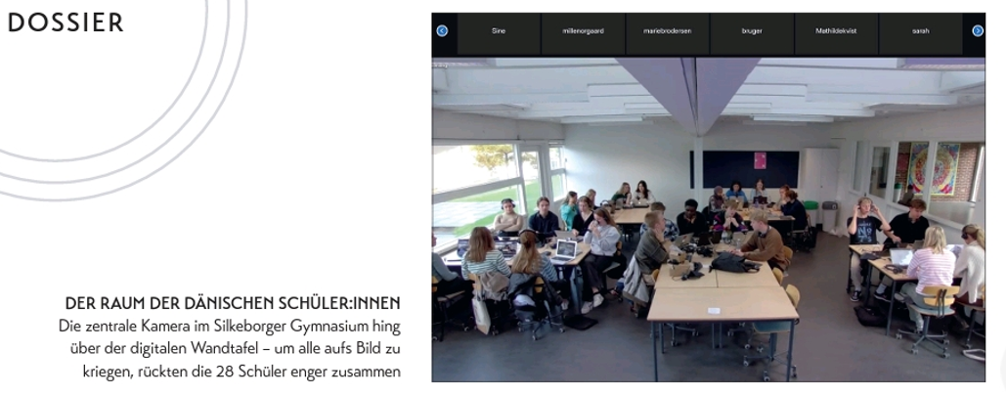
Quelle: Schule 5/21

Slide 37
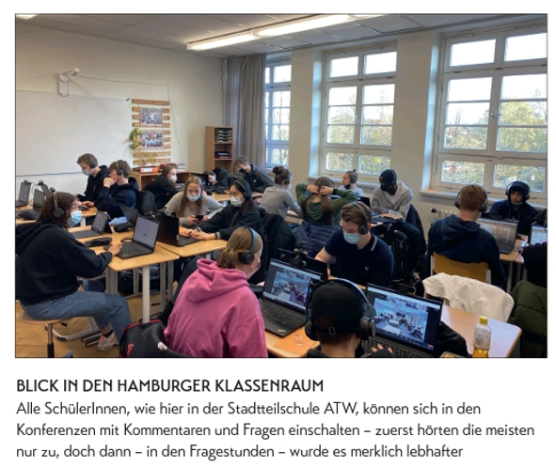
Quelle: Schule 5/21

Slide 38
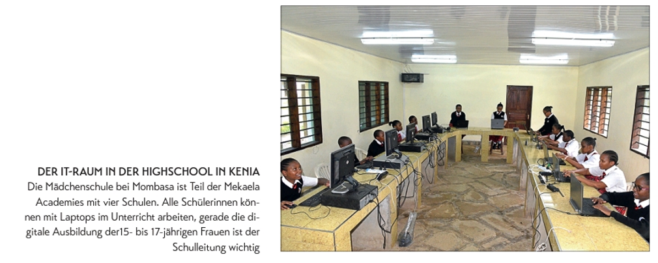
Quelle: Schule 5/21

Slide 39
Schüler:innen erstellen
Erklärvideos

Slide 40
Gedichte, Kurzgeschichten
Szenen verfilmen.
Probieren Sie es aus
Orte vorstellen
Erklärvideos erstellen
lassen

Slide 41
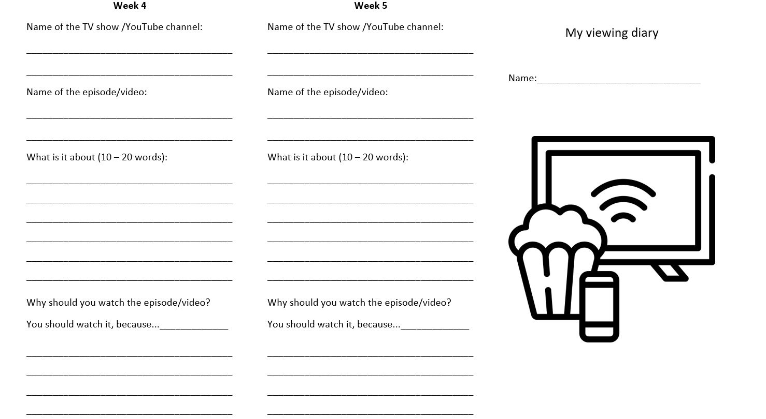
Das Viewing Diary

Slide 42
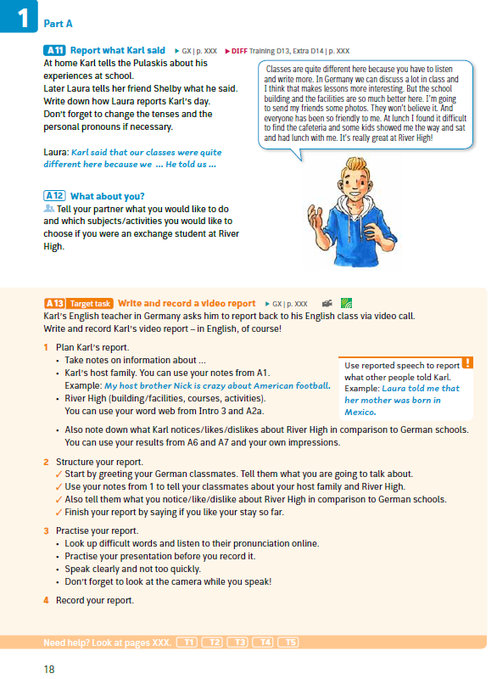

Slide 43
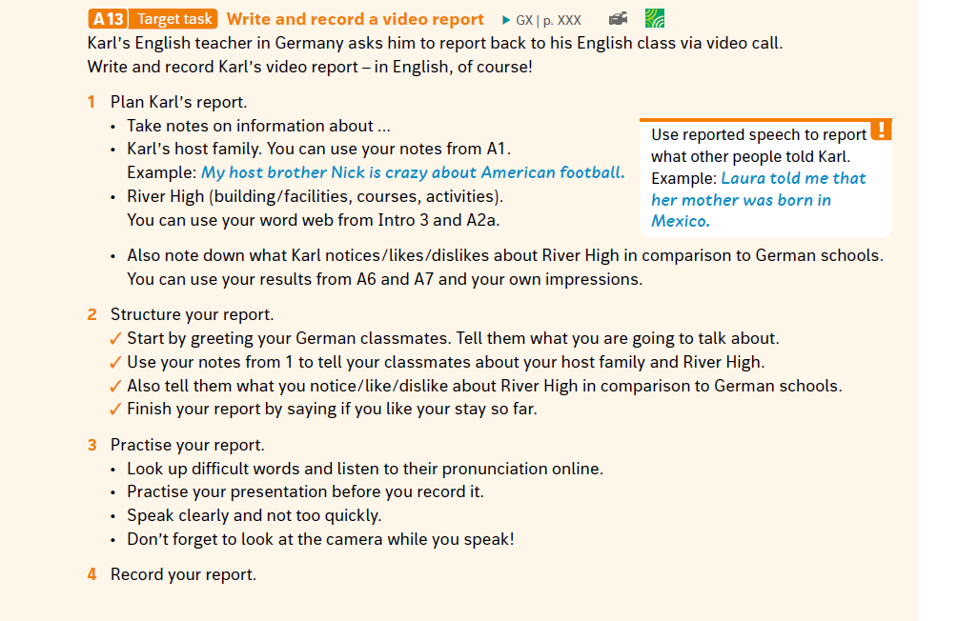

Slide 44
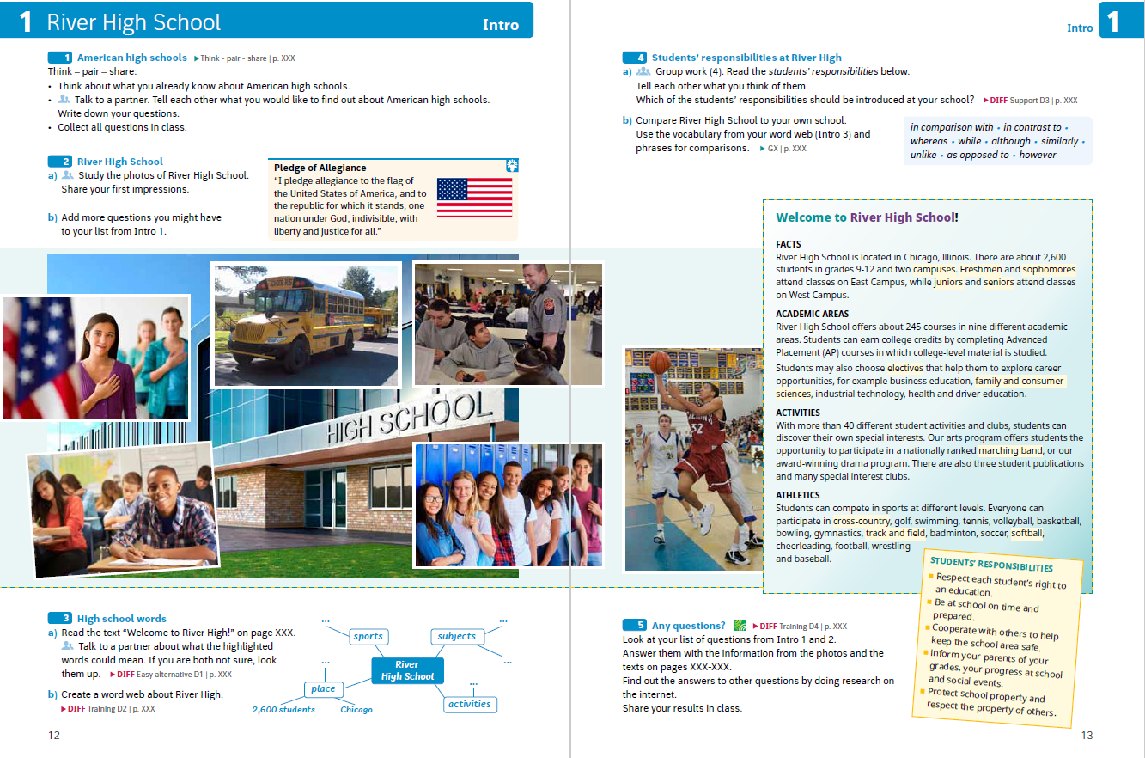

Slide 45
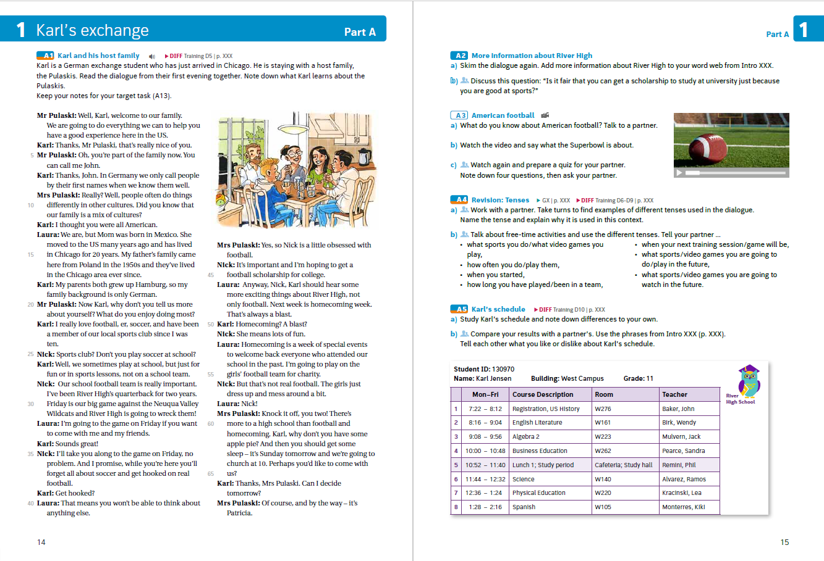

Slide 46
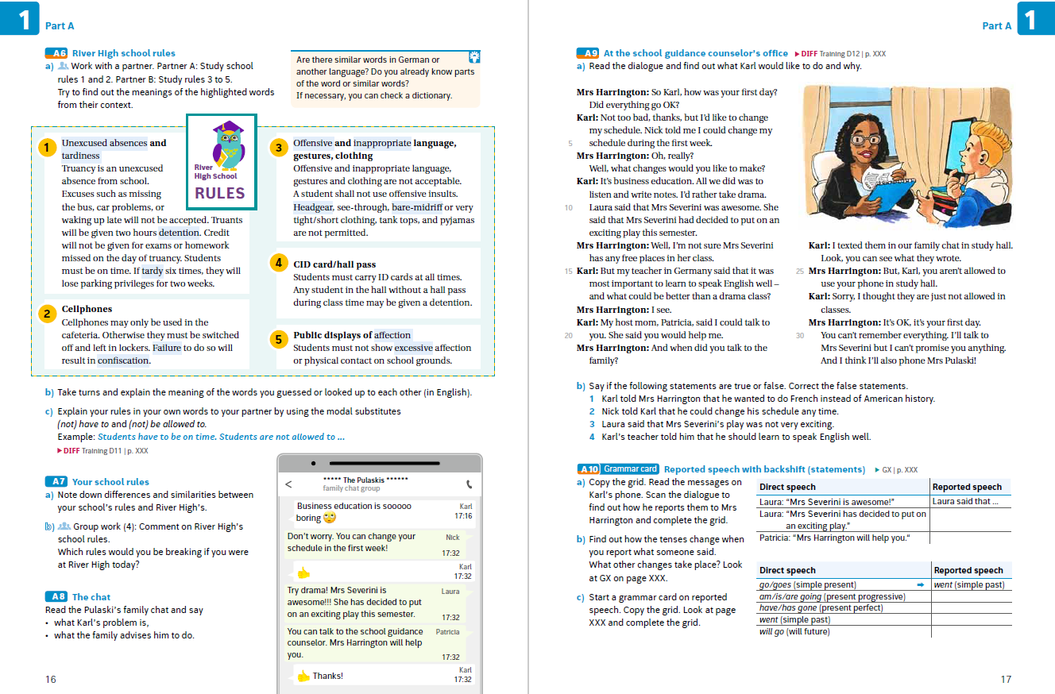

Slide 49
Kontaktdaten
florian.nuxoll@gmx.net
www.medienwelten.schule
https://news4teachers.buzzsprout.com/1799023/
Twitter:@Herr_Nuxoll

